Slide 1
Nettipetosten torjunta
Tomi Mustonen 2/2018

Slide 2
Tässä materiaalissa esittelen menetelmän kuinka torjua ja ehkäistä internetissä tapahtuvat “kuluttajalta kuluttajalle” -nettipetokset

Slide 3
Faktoja
Poliisiylijohtaja Seppo Kolehmaisen haastattelu Ylellä 2016:
https://yle.fi/uutiset/3-8830061
“entistä enemmän rikoksia tehdään verkossa tai verkkoa käyttäen. Sitä myöten petosrikokset ja lähinnä juuri nettipetoksien kasvu on aivan huikeata, Kolehmainen toteaa.”
Poliisiylijohtaja Seppo Kolehmaisen haastattelu Tivi 2017:
https://www.tivi.fi/Kaikki_uutiset/kotimaiset-nettihuijarit-jaavat-kiinni-rahojasi-et-silti-enaa-nae-6619285
“Internetissä tapahtuneet maksuvälinepetokset ja lievät maksuvälinepetokset ovat lisääntyneet voimakkaasti. Vuonna 2015 niitä oli yhteensä 5574 ja vuonna 2016 jo 8782 kappaletta
”Tyypillistä verkossa tapahtuvaa petosrikollisuutta on se, että tarjotaan myytäväksi omaisuutta, jota myyjällä ei ole.”

Slide 4
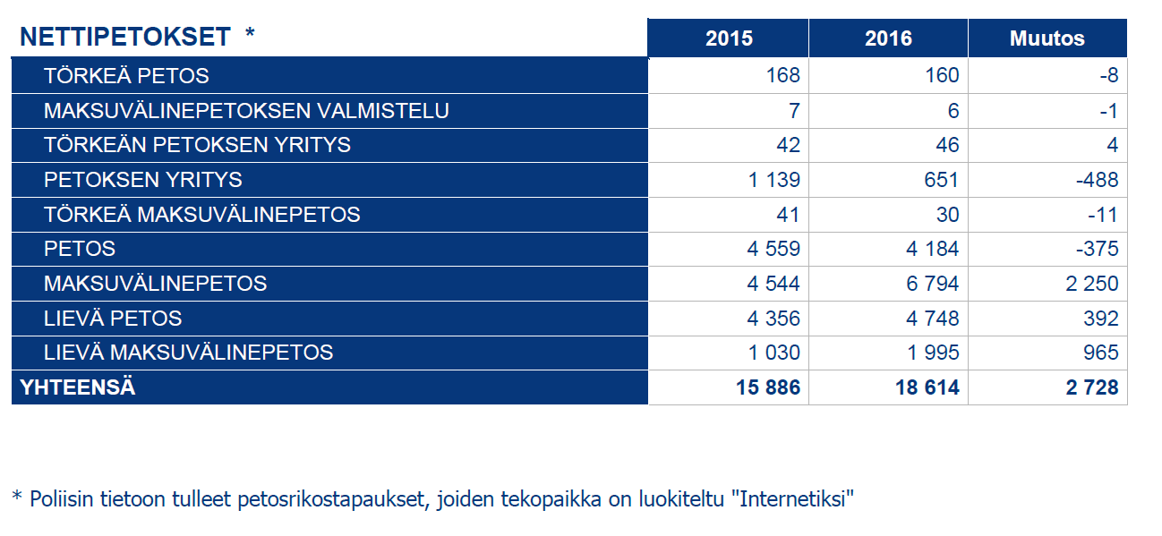
Nettipetosten määrä 2015-2016
TIETOLÄHDE: Poliisin tulostietojärjestelmä PolStat

Slide 5
Lisää faktoja
Niinkuin Kolehmainen haastatteluissa toteaa niin tekijä jää yleensä kiinni ja tunnustaa rikokset mutta rahoja rikoksen uhri ei tule takaisin saamaan.
Nettipetosten tekijän henkilöllisyys ei ole vaikea selvittää ja yleensä he esiintyvät oikealla nimellään.
Poliisille raportoitujen rikosilmoitusten määrä on vain jäävuoren huippu todellisesta petosten määrästä.
Petoksissa menetetty summa on tyypillisesti parista kymmenestä eurosta aina pariin sataan euroon. Arvioiden mukaan petoksia tapahtuu useita kymmeniä tuhansia vuositasolla joten petoksissa liikkuva rahamäärä lasketaan miljoonissa euroissa. Poliisin, pankkien, asianajajien ja käräjäoikeuksien käyttämät tuntimäärät vuositasolla lasketaan useissa henkilötyövuosissa. Nettipetokset ovat suuri ja kustannuksiltaan kallis yhteiskunnallinen ongelma.
Iso osa nettipetoksista tapahtuu tori.fi, huuto.net ja facebook -palveluiden kautta

Slide 6
Nettipetosten tekopaikat

Slide 7
Ongelma ja Ratkaisu
Ongelma:
Poliisilla ei ole olemassa keinoa kuinka nettipetoksia tekevä rikollinen saadaan pysäytettyä
Ostaja ei voi tietää että kyseessä on epärehellinen Myyjä
Ratkaisu:
Älypuhelimeen ladattava applikaatio jonka avulla Ostaja voi tarkistaa Myyjän luotettavuuden. Tämä ratkaisee molemmat ongelmat

Slide 8
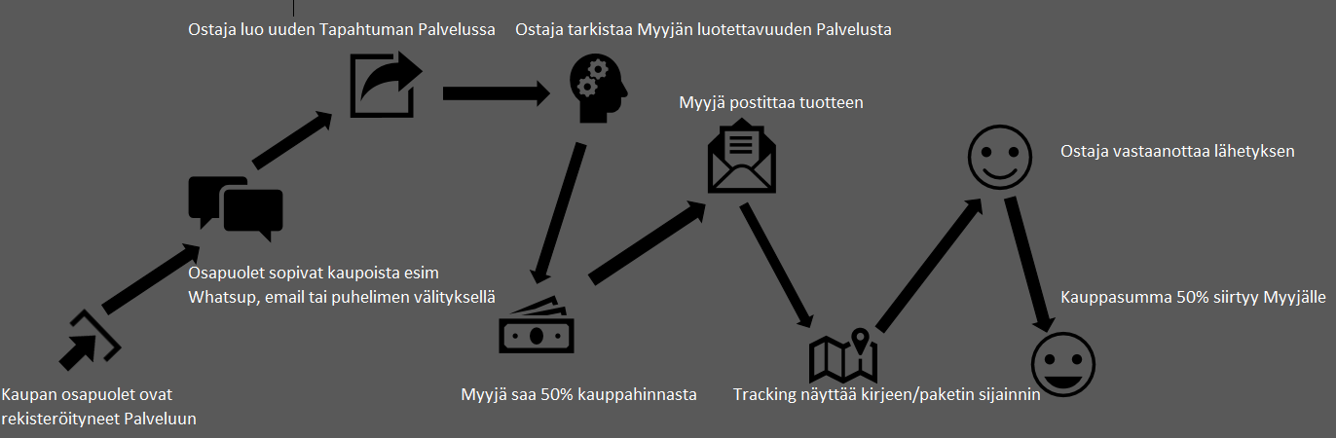
Palvelun lohkokaavio

Slide 9
Palvelun toimintaperiaate 1/3
Palveluun rekisteröidytään verkkopankkitunnusten kautta
Palvelu koostuu kahdesta osasta: tietokannasta ja mobiililaitteeseen ladattavasta applikaatiosta
Tietokantaan tallentuu käyttäjien osto - ja myyntihistoria:
Onnistuneiden kauppojen määrä
Reklamaatioiden määrä
Palvelusta poistojen määrä
Palvelun avulla Ostaja voi tarkistaa Myyjän luotettavuuden ennen ostopäätöstä ja rahansiirtoa Myyjälle.
Ostajan todetessa että Myyjä on luotettava, siirtyy Myyjälle 50% kauppahinnasta. Kun Ostaja on ilmoittanut Palvelun kautta vastaanottaneensa tuotteen, siirtyy loput 50% kauppahinnasta myyjälle. Onnistuneen kauppatapahtuman jälkeen molemmille osapuolille kirjautuu onnistunut tapahtuma tietokantaan

Slide 10
Palvelun toimintaperiaate 2/3
Kauppatilanteessa voi syntyä 3 eri ongelmaa:
Myyjä ei lähetä tuotetta (yleisin huijaustapa)
Myyjälle reklamaatiopiste. Kolmesta reklamaatiosta Palvelu poistaa käyttäjän kuukaudeksi ja luokittelee käyttäjän epäluotettavaksi. Ostajalle palautuu 50% kauppahinnasta.
Ostaja ilmoittaa ettei lähetys ole tullut perille
Myyjän tulee osoittaa kuitti lähetyksestä tai muutoin näyttää toteen että tuote on postitettu. Ostaja voidaan todeta epärehelliseksi josta hänelle tulee reklamaatiopiste
Ostaja ilmoittaa että tuote on väärä tai viallinen
Ostaja voi tässä tapauksessa aloittaa Palvelussa reklamaatioprosessin joka päättyy joko kaupan purkamiseen tai rahalliseen hyvitykseen
Palveluun luodaan toimintalogiikka joka ohjaa kaupan molempia osapuolia läpi onnistuneen ja epäonnistuneen kauppaprosessin.

Slide 11
Palvelun toimintaperiaate 3/3
Ostajalle luotettavuustietojen haku maksaa 0,2€/kysely.
Ostajalle 50% rahat takaisin -turva on ilmainen. 100% rahat takaisin -turva maksaa 1% kauppahinnasta.
Käyttäjä voi ostaa itselleen “onnistuneita pisteitä” sekä hän voi ostaa “reklamaatiopisteitä” pois.
Toimintalogiikkaan on suunniteltu myös portaat: uuden käyttäjän täytyy tehdä 5 onnistunutta maks 20 euron kauppaa ennenkuin hän voi tehdä 50e arvoisia kauppoja. Seuraava porras on 100e ja ylin porras 500e.
Luotettavuutta voi kysyä joko email osoitteen tai puhelinnumeron perusteella.

Slide 12
Aikataulut ja työmääräarviot

Slide 13
Palvelun tuotto-odotus (ei sis. mainostuloja)
Arviot perustuvat Tori.fi-palvelun ilmoittamiin käyttäjä ja ilmoitusten lukumääriin vuositasolla.

Slide 14
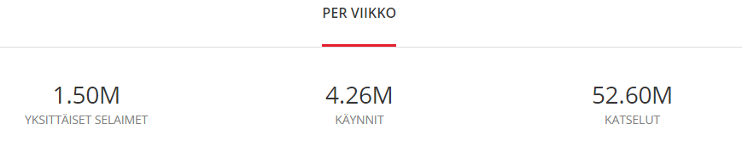
Tuotto-odotus arvion perusteita
https://ocast.com/fi/brands/tori-fi-1215
Tori.fi on Suomen johtava C2C-kauppapaikka ja tehokkain väline tavoittaa suomalainen digikuluttaja ostoaikeissa. Torissa viihtyy ja käy kauppaa joka kuukausi 2,1 miljoonaa suomalaista

Slide 15
Palvelun menot/kulut
Arvioitu henkilöstömäärä Palvelun käyttöönottoon: 5
Henkilöstön tarve vähenee kun automatisoitu reklamaatioprosessi toimii luotettavasti
Palvelinkulut 5k€/kk

Slide 16
Applikaation toteutussuunnitelma
Applikaation ja tietokannan prototyypitys: Tomi Mustonen
Applikaation tekninen toteuttaminen (kaupallinen versio): Boogie Software -yhtiö
Toimintalogiikan suunnittelu, testaus ja dokumentointi: Tomi Mustonen ja Boogie Software
Markkinointi: Tomi Mustonen

Slide 17
Markkinointisuunnitelma
Applikaation saattaminen internetissä kauppaa käyvien kuluttajien tietoisuuteen normaaleja ja perinteisiä mainos -ja markkinointimenetelmiä käyttäen tulisi olemaan äärettömän tehotonta ja kallista.
Tehokkain, nopein ja edullisin tapa on käynnistää valtakunnallinen “Nettipetokset STOP”-kampanja yhteistyössä Poliisin kanssa, jossa valistetaan kuluttajia nettihuijareista ja ohjataan heitä applikaation käyttöönottoon.

Slide 18
Rahoitustarve
Etsimme rahoitusta Palvelun kehityskustannuksiin ja varaudumme osallistumaan “Nettihuijaukset STOP” -kampanjan kustannuksiin.
Arvioidut tuotekehityskustannukset 100k€
Arvioitu kampanja kustannus 30k€
Haemme yhteensä 130k€ rahoitusta Palvelun kehitykseen ja markkinointiin

Slide 19
Yhteistyökumppanit / Rahoitustilanne nyt
Business Oulu
2.2 2018: Idean esittely Hannu Hiltuselle.
Boogie Software
6.2 2018 Tapaaminen ja idean esittely Jari Silasteelle ja Miikka Pakkaselle. Sovimme yhteistyöstä
Poliisi
Poliisiylijohtaja Seppo Kolehmainen kirjoitti 11.2.2018: ”…Jatkolähetän materiaalin Poliisihallituksen poliisitoimintayksikköön arvioitavaksi…”
Nordea
Puhelinkeskustelu 8.2.2018 Arto Kulhan kanssa (Nordea Startup accelerator program)
Materiaali toimitettu 9.2.2018
Osuuspankki
-
Matkahuolto
-
Posti
-
Butterfly Ventures
16.2 tapaaminen BF / Ville Heikkisen kanssa. Hanke ei sopinut BF tämänhetkisen rahoituskierroksen suunnitelmaan
ELY-keskus
Mahdollista saada 50% tuotekehityksen palkkakuluista jälkikäteen

Slide 20
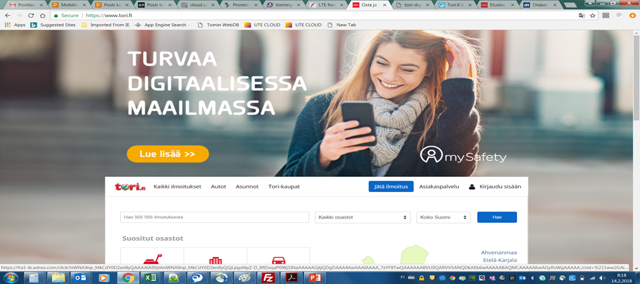
Kilpailijat
mySafety.com myy mm vakuutuksia nettiostoksille
Vakuutus korvaa rikkoutuneen tai väärän tuotteen (miinus omavastuu)
Vakuutus EI korvaa mikäli myyjä jättää tuotteen lähettämättä. Tämä on kaikkein yleisin huijaustapa
Mysafety.com mainostaa mm tori.fi bannereissa
Kuka ostaa vakuutuksen nettiostokselle ??

Slide 21
Haluatko lisäinfoa? Ota yhteyttä
Palvelusta on tällä hetkellä olemassa prototyyppiapplikaatio demonstraatioita varten.
Demonstraatiot ja Palvelun esittelyt:
Tomi Mustonen
tomixmustonen@gmail.com
044 9751257
Työmäärät/tekninen toteutus:
Jari Silaste, CEO Miikka Pakkanen, Director Business Devel.
jari.silaste@boogiesoftware.com miikka.pakkanen@boogiesoftware.com
040 5012980 040 5012991

Slide 22
Palvelun evoluutio
Phishing sähköpostiosoitteiden tarkistus
Yritysten rekisteröinti Palveluun
Jatketaan yhteistyötä Poliisin kanssa:
Skandinavian/pohjoismaat laajuinen nettipetosten torjuntaan keskittyvä kampanja 2019
EU-laajuinen kampanja 2020
Palvelun mahdolliset kilpailijat:
Oletetaan että nettipetoksien määrä tulee tippumaan vuoden 2010 tasolle
Poliisi ei halua lähteä kampanjoimaan uutta valtakunnallista ”nettipetokset pois”-kampanjaa, koska sille ei ole tarvetta.
Kilpailevan Palvelun on todella hankalaa ja kallista tulla samoille markkinoille

